Slide 1
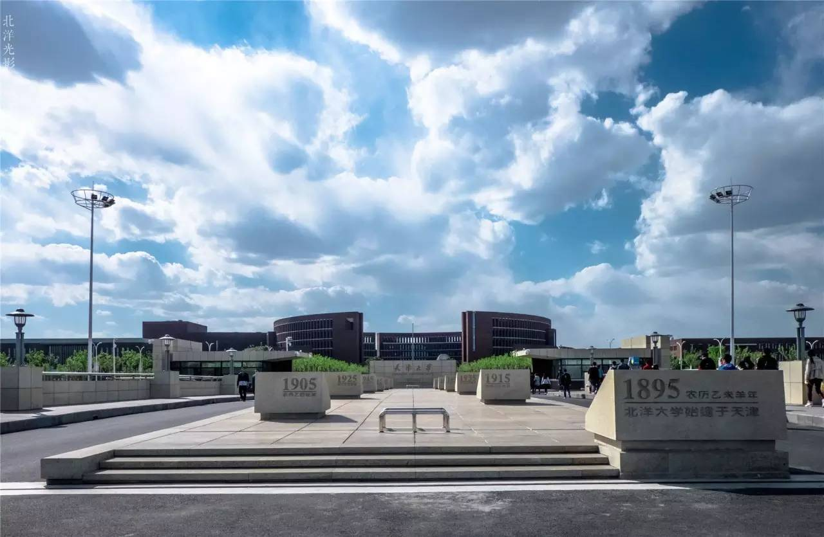
程序设计综合实践
zmk@tju.edu.cn
喻梅，于瑞国，王建荣，李雪威，赵满坤，应翔

Slide 2
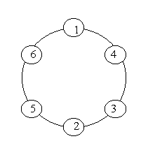
素数环问题
给定n，求一个1 ~ n的圆环，使得该圆环任意两个相邻的数的和为素数。

Slide 3
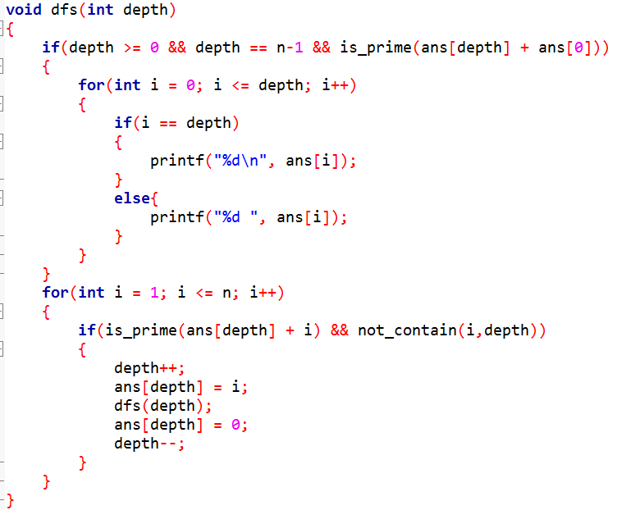
素数环问题 | 一种可行方法
从1开始，将1作为树的根节点，不断向下dfs搜索可行解。
注意判断解是否可行的函数的使用。
注意终止条件。

Slide 4
DFS代码分析
DFS 对状态的搜索
可以看到，这样的搜索，时间复杂度是(a^n)的，a为每次的状态数，n为总的递归层数；这个复杂度属于指数复杂度，当n比较大时，很容易超时，所以，一般在n比较小的时候可以考虑DFS
很多情况下需要剪枝。
void DFS( int depth ){
if (depth > n){
if (搜索到结果) 比较并记录;
return;
}
else{
for(所有状态)
if (符合递归条件){
标记状态;
dfs( depth + 1 );
回溯;
}
}
}

Slide 5
剪枝
因为大量的搜索状态空间可以看成一个树形结构，我们的任务就是探测每个叶子节点来获取信息，如果我们能在某个结点就将其所有子结点的可能性都排除我们就能减少搜索量

Slide 6
Sticks
经典剪枝——Sticks（POJ1011）
问题描述：乔治有一堆长度相同的木棍，他将这些木棍切成若干（不超过64根）长度不超过50的小木棍，问原来的木棍可能的最短长度为多少 ？输入n，然后给出n个小木棍的长度，输出结果。（保证有解）
搜索方法：从小到大枚举可能的长度L，然后判断是否可行（n根小木棒能否恰好拼成整数根 L长的木棒）。
不加优化纯暴力DFS必然超时

Slide 7
Sticks
不可行的情况：当前剩余小木棍不能凑出完整的一根长度为L的木棍
优化策略：
1、枚举原始木棍长度时从小木棍的最大长度开始，且枚举的长度L是所有小木棍总长度的约数，最后一根长木棍不用拼凑
2、将小木棍按照长度降序排列，先凑比较长的木棍，出现不可行的情况时更容易显现

Slide 8
Sticks
3、如果当前要从头开始拼凑一根长为L的木棍，尝试一根小木棍，但不可行的话，剪枝（回溯到上一层），因为这根小木棍总要放到一根长木棍里
4、如果当前放上当前小木棍恰好可以凑出一根长木棍的时候，但后面提示失败，剪枝，因为如果当前小木棍不可行，就必须使用后面更短的木棍来代替该小木棍，使得后面更加不可能拼凑成功
5、凑满一根长木棍之前，只需从上一层递归过程试到的小木棍的下一根开始即可，因为前面的都不可行
6、跳过重复长度的木棍，如果当前木棍不可行，那么和其同样长度的木棍一样不可行

Slide 9
Sticks | 代码分析
#include <cstdio>
#include <cstring>
#include <algorithm>
using namespace std;
int used[100],len[100],sum,n,Min; //used数组标记小木棍是否已经被使用，len存放小木棍的长度，n是小木棍个数，Min是枚举的长木棍的长度
inline int find(int p,int rest,int trest){ //p为当前搜索到的小木棍标号，rest为正在拼凑的长木棍剩余的长度，trest为当前剩余的小木棍的总长度
int i;
if (trest == Min) return 1; //如果剩余小木棍的总长度恰好等于要拼凑的长木棍的长度，直接返回（优化1）
for (i = p;i <= n;++i)
if (!used[i] && len[i] <= rest){ //如果当前小木棍未被使用并且长度小于正在拼凑的长木棍剩余的长度，将其拼凑进该长木棍
used[i]=1;
if (len[i] == rest){ //如果当前小木棍长度恰好能够拼凑成当前长木棍
if (find(1,Min,trest-len[i])) return 1;//继续拼凑其他长木棍，如果成功，即找到可行解
} else if (find(i+1,rest-len[i],trest-len[i])) return 1; //当前小木棍不能恰好拼凑完成当前长木棍，从下一根小木棍开始搜索，继续拼凑当前长木棍（优化5）
used[i] = 0; //如果以上均找不到可行解，回溯，即不使用该小木棍
if (rest == Min) return 0; //当前拼凑的长木棍为从头开始拼凑的，搜索该小木棍不能找到可行解，剪枝（优化3）
while (len[i+1] == len[i]) i++; //该长度的小木棍找不到可行解，跳过与其长度相同的小木棍（优化6）
}
return 0;
}

Slide 10
Sticks | 代码分析
bool cmp(int a,int b) {return a>b;}
int main(){
int i;
while (scanf("%d",&n)&&n){
for (i=1;i<=n;i++)
scanf("%d",&len[i]);
memset(used,0,sizeof(used));
sort(len+1,len+n+1,cmp); //将小木棍按照长度降序排列（优化2）
sum = 0;
for (i = 1;i <= n;++i) sum+=len[i];
Min = len[1];
while (sum%Min != 0) Min++;
while (find(1,Min,sum) == 0){
Min++;
while (sum%Min != 0) Min++; //跳过不是小木棍总长度的约数的原木棍长度（优化1）
}
printf("%d\n",Min);
}
return 0;
}

Slide 11
DFS和BFS的比较
相同点： 都是对于树状的搜索树进行，都可以判定解的存在性和总数。属于粗放型的搜索，接近于暴力解决。
不同点：
深度优先搜索：利用栈这种数据结构来实现（利用递归便于实现，但是效率较低），找到的解不一定是最优解，找到的是先序遍历最早的可行解。
广度优先搜索：利用队列这种数据结构来实现，找到的第一个解经常都是最优解（如迷宫的最短路径），但是不常用来求所有解（重复的次优解常常都被剪枝掉了）。

Slide 12
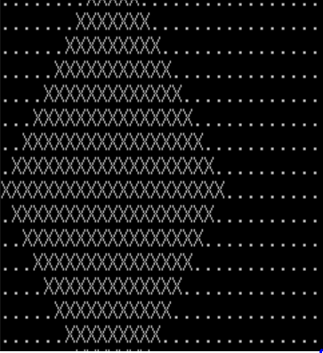
启发式搜索
一个简单的寻路问题：在一个方格迷宫中寻找一条从给定的起点到终点的最短路径
BFS: 以从(10,10)走到(20,10)为例，图中' X '表示已访问的节点，' . '表示未访问的节点
问题1：访问的节点数较多，时间、空间开销大
问题2：有很多访问到的节点是背离终点方向的

Slide 13
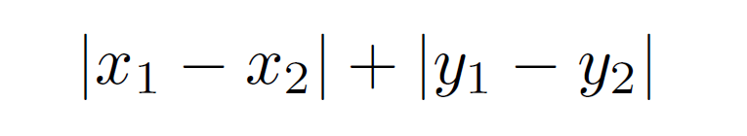
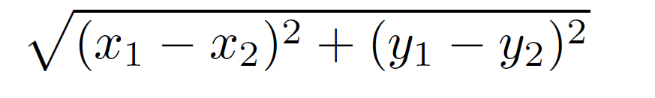
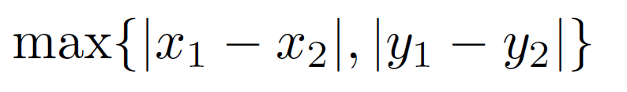
启发式搜索 | 下界函数h(x)
h(x)为估计出的从当前状态x到目标状态t的距离的下界
即实际距离应大于等于h(x)
对于之前的迷宫问题可以使用的下界函数：
曼哈顿距离 ：
欧氏距离 ：
切比雪夫距离：

Slide 14
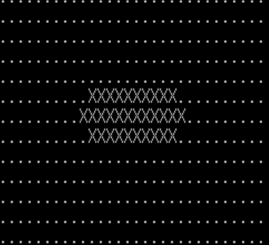
启发式搜索 | A*算法
估价函数f(x) = g(x) + h(x)
g(x)为从初始状态转移到x的代价
h(x)为下界函数
A*算法可看作是对BFS的优化，使用优先队列保存节点，估价函数值最小的先出队，其他过程与BFS一样
对于刚刚的寻路问题，可使用以当前状态到终点的曼哈顿距离作为下界函数的A*算法

Slide 15
启发式搜索 | A*算法 | 八数码问题
3*3方格，其中1个为空，其它8个为1-8数字。每次可将空白方块与相邻的一个交换
在最少的步数下还原到终态
估价函数：从起始状态到当前状态的步数+各个数字当前位置与还原后位置的曼哈顿距离之和（下界）

Slide 16
迭代加深搜索 IDDFS
每次DFS前，限定一个搜索深度，一旦搜索深度超过该深度就停止，当没搜到解时加深深度限制
优点：空间开销小；便于通过剪枝优化；时间消耗并不会增加太多，最后一次DFS的时间开销与之前所有DFS的开销总和同阶,可以在搜索树没有深度上限，而解有深度上限时搜索解。
Notes:
一颗深度为n，且没有任何剪枝行为的搜索树，节点总数为2^0+2^1+…2^(n-1)=2^n-1
假设解在第n+1层，搜索树的深度增加1后，为2^n-1+2^n=2^(n+1)-1。
深度1~n的搜索代价总和为2^(n+1)-n-2，于是深度为n+1时的代价和之前所有深度的搜索代价和几乎是同一数量级的。
16

Slide 17
迭代加深搜索 IDDFS | 埃及分数问题
埃及分数问题：将一个给定的真分数a/b拆成单位分数(1/k,k>=2)之和形式，要求拆出的分数数量越少越好，数量相同时分母最大的越小越好
DFS：深度无限深
BFS：第一层有无限个节点(1/1,1/2,….,1/n,….);
IDDFS：通过限制深度，避免了陷入过深的搜索树，通过最大深度和当前深度的差值还可以确定分母的范围

Slide 18
迭代加深启发式搜索 | IDA*
利用IDDFS时有深度上限的特点，评估在DFS树中一个节点在向下走一定的深度能不能到达解节点，并通过它剪枝
利用启发函数剪枝：对于 f(x) > MAXDEEP 的节点不再扩展

Slide 19
高级数据结构选讲
一
并查集
树状数组
线段树

Slide 20
并查集
在有的问题中，需要对不相交的集合(disjoint set)进行这样两种操作
检索某元素属于哪个集合
合并两个集合
能够维护这两个操作的数据结构，称之为并查集。
问题示例：N个人，编号为1~N，已知N个人之间有W组朋友关系，依据朋友的朋友也是朋友的假设，给M次查询，问两个人是否是朋友。

Slide 21
并查集
输入人数N，朋友关系数W和询问数M，W行每行两个编号a和b，说明a和b有朋友关系；接着M行询问，每行询问包括两个数a和b，问a和b是否是朋友。
1 2 3 4 5
S[i]: 1 2 3 4 5
1 2 3 4 5
S[i]: 2 2 3 4 5
INPUT
5 3 1
1 2
2 3
2 4
1 4
OUTPUT
Yes
1 2 3 4 5
S[i]: 2 3 3 4 5
1 2 3 4 5
S[i]: 2 3 4 4 5

Slide 22
并查集的实现
每棵树代表一个集合，用树根来表示这个集合。
合并操作：两个集合S1、S2合并，将其中的一个树根作为另一个树根的子树即可。
查询操作：对于一个元素u的查找，顺着u往上找，直到线索到根节点，也就确定了u所在的集合。

Slide 23
并查集实现的优化
启发式合并（合并优化）：
在合并集合S1、S2的时候，让较小的树成为较大的树的子树。这里可以是深度、节点个数等启发函数来比较树的大小。
路径压缩：
在查找完u至根节点的路径之后，一般将这条路径上的所有节点的父节点都设为根节点，这样可以大大减少之后的查找次数。
M次查询，复杂度为O(MC)，C为一个常数

Slide 24
树状数组和线段树
区间查询问题：一个数组，有一些操作和查询，操作包括改变某个元素的值，改变某个区间的值；查询包括查询元素的值，查询区间的和，查询区间最值。
区间操作维护以及区间查询消耗较大，如何更加高效？
回顾：前缀和、差分（区间修改+单点查询）、ST算法（区间最值）

Slide 25
树状数组
解决问题：单点修改+区间查询
建立c[]，其中C[i]=a[i-2^{k}+1]+……+a[i](k为i在二进制形式下末尾0的个数)。
例如：
c[1]=a[1]
c[2]=a[1]+a[2]=c[1]+a[2]
c[3]=a[3]
c[4]=a[1]+a[2]+a[3]+a[4]=c[2]+c[3]+a[4]
c[5]=a[5]
c[6]=a[5]+a[6]=c[5]+a[6]
………………

Slide 26
树状数组
lowbit(x)操作：计算x的二进制表示最后一个1所表示的数。
如4的二进制为100，最后一个1表示的是100，lowbit(4) = 4
5的二进制为101，最后一个1表示的是1，lowbit(5) = 1
6的二进制为110，最后一个1表示的是10，lowbit(6) = 2
#define lowbit(x) ((x)&-(x))
int sum(int x) {
//求前缀和
int ans = 0;
while(x > 0) {
ans += c[x];
x -= lowbit(x);
}
return ans;
}
void update(int x,int d) {
//x位置增加d
while(x <= MAXN) {
c[x] += d;
x += lowbit(x);
}
}
//c数组初始化
for(int i = 1; i <= N; ++i) {
update(i,a[i]);
}

Slide 27
线段树
分治思想的应用：大区间的解可由小区间合并而来
基于二叉树结构
使用Lazy-Tag技术进行懒操作
自顶向下建立，每次分治，左右子树各一半
每个节点表示一个线段区间，叶子节点只包含一个元素
除了最后一层，其他层都是满的。

Slide 28
线段树
查询区间最值
查询区间和
例子: 1 7 6 8 3 10 8 6 5 9

Slide 29
基础数学
质数和约数
筛质数（朴素筛、埃氏筛、线性筛）
约数个数及约数和
欧几里得定理（辗转相除）
扩展欧几里得
欧拉函数
容斥原理
一
欧拉定理
费马小定理
快速幂
中国剩余定理
鸽巢原理
简单博弈论
母函数

Slide 30
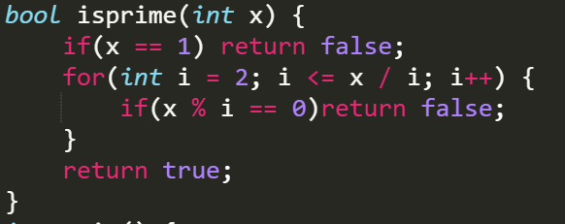
质数
定义：在大于1的整数中，如果只包含1和它本身两个约数，那么该整数可以被称为质数（素数）。
质数的判定：
试除法
暴力枚举：从2枚举到n-1，判断是否可整除
优化：如果d是n的约数，那么n/d也是n的约数，都是成对出现的，每一对找到一个就行，只需找到满足d<=n/d的数即可，所以只需要枚举到sqrt(n)即可判定，具体实现的时候可以写i*i<=n（写i<=sqrt(n)的话每次都计算开方，比较慢），另外如果为了防止超出数的表示范围，可以写i<=n/i即可（i为循环变量）。

Slide 31
算数基本定理
所有大于1的自然数都可以被完全分解成质数的乘积的形式。如上面的例子，12=2×6=2×2×3；或写成12=3×4=3×2×2；我们发现这两种分解方法都得到了同样的结果。这样无法再分解的数就是质数，或称素数。而那种可以继续分解的数就是合数。这是一个比较直观的定义。准确地说，质数是除去1和它自身之外，再没有其他因数的正整数。因为1的存在，任何正整数都可以写成1乘以其自身。
每个大于1的自然数都可以唯一地表示为素数的乘积，且这种表示方式是唯一的，不考虑素因数的排列顺序。

Slide 32
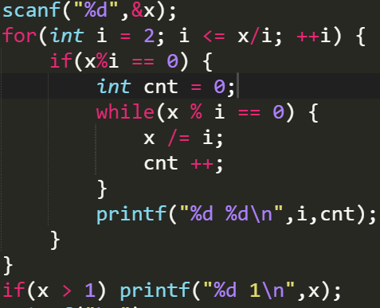
for(int i = 2; i <= n; i++) {
while(n%i == 0) { //i一定是质数
s++;
n /= I;
}
}
质数
分解质因数：24 = 2*2*2*3, 输出2 3,3 1
朴素方法：从小到大枚举数进行试除，写一个while不停除以i，把i的次数求出来
枚举到i时，n中已经不包含2到i-1中所有的质因子了，如果i是合数，一定有2~i-1的质因子，矛盾，所以i一定是质因子。
优化：n当中最多只包含一个大于sqrt(n)的质数
质数判定：判断一个数P是不是质数，
只需要判定2~P-1中所有的质数是不是P的约数即可

Slide 33
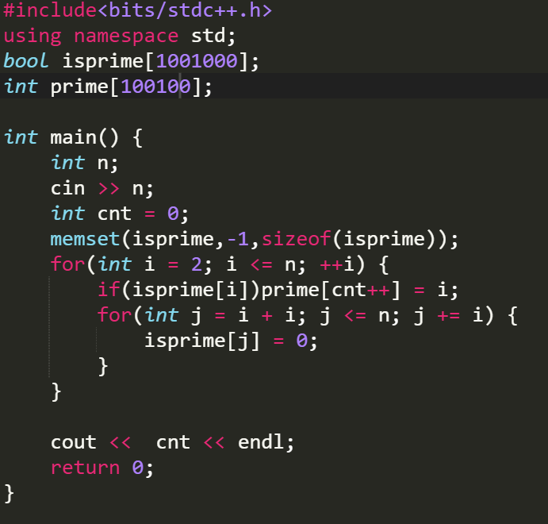
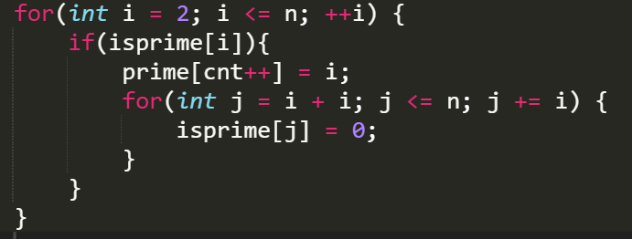
质数
筛质数：将1000000以下的所有合数筛掉
朴素筛法
2,4,6,8……筛掉
3,9,15,……筛掉 4,8,12,16……筛掉
……
时间复杂度：调和级数 lnN+c（c大概为0.57）
优化（埃氏筛法）
只有质数的倍数才需要被筛掉（所有的数都可以分解为小于等于它本身的质数的乘积、且最多只包含一个大于sqrt(n)的质因子）
质数定理：1~N之中有N/lnN个质数

Slide 34
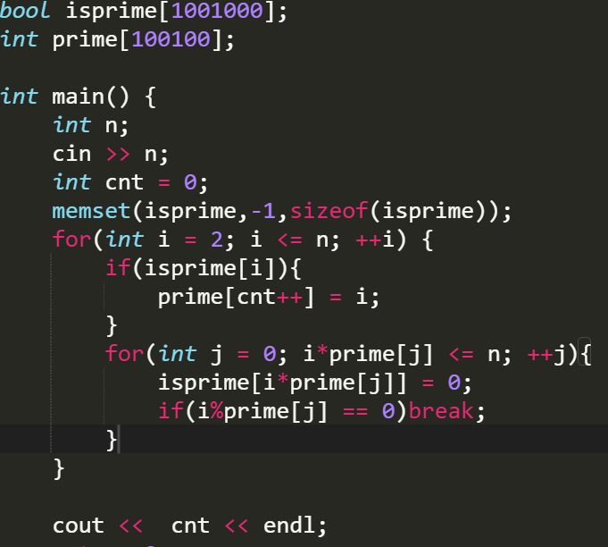
质数
筛质数：线性筛（欧拉筛）
保证每个数都是被其最小质因子筛掉
证明：
只有在isprime[i*prime[j]]处筛掉合数
对i*prime[j]这个合数来说，prime[j]一定是其最小质因子（分析如下）
当i%prime[j] == 0时，i无法被任意比prime[j]小的素数整除，即i的最小质因子为prime[j]，故i*prime[j]的最小质因子也为prime[j]
当i%prime[j] != 0时，i不能被比prime[j]小的任何质数整除，其最小质因子一定大于prime[j]，故prime[j]为i*prime[j]的最小质因子
对于任意的合数x，假设其最小质因子是pj，当i枚举到x/pj时即可将其筛掉
结论：所有合数都被筛掉，且都被其最小质因子筛掉（所以每个合数都只筛了一次，该筛法为线性复杂度）
内层循环不需要写j<cnt：因为i之前的所有质数都已在prime数组里(prime[cnt-1]之前的数)，一定会在到达某个质数的时候触发break条件

Slide 35
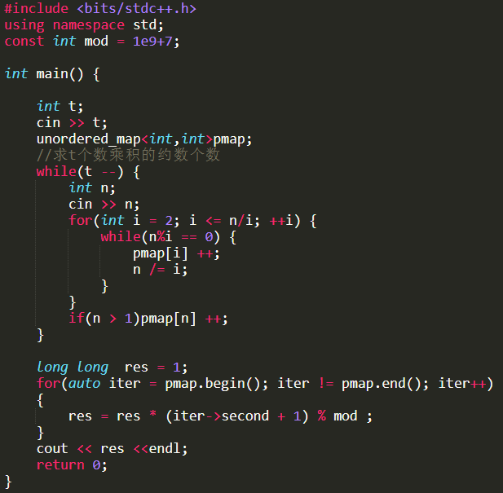
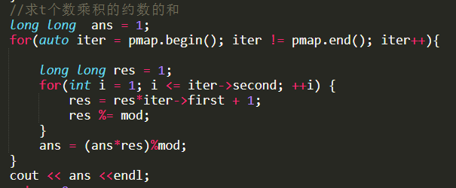
约数
试除法求一个数的所有约数，时间复杂度为sqrt(n)
求一个数的所有约数的个数以及所有约数的和
由算数基本定理：N=p1^α1*p2^α2……pk^αk，
约数的个数(α1+1)(α2+1)……(αk+1)
所有约数的和(p1^0+p1^1+……+p1^ α1)……(pk^0+pk^1+……+pk^ α1)
求约数之和实现：t = 1; t = p*t + 1执行α1次

Slide 36

最大公约数（欧几里得算法）
欧几里得算法（辗转相除法）
(a,b)的最大公约数与(b,a mod b)的最大公约数相同，因为左边的任何公约数都是右边的公约数，右边的任何公约数都是左边的公约数，二者的公约数的集合相同，两边的最大公约数也是相同的，所以可以辗转相除到b为0，(a,0)的最大公约数一定是a
假设左边的公约数为d，则a = x*d, b = y*d(x,y为整数)，由于a mod b = a – (a/b)*b（这里a/b值为下取整结果，是一个整数，用q代替），即 a mod b = a – q*b = x*d – q*y*d = (x-q*y)*d，因为x-q*y是整数，所以d也是a mod b的约数，又由于d是b的约数，所以d是(b,a mod b)的公约数
假设右边的公约数为d，则 b = x*d, a mod b = y*d，即a – q*b = y*d, 代入b得a – q*x*d = y*d，即a =(y+q*x)*d，即d是a 的约数，即d是(a,b)的公约数

Slide 37
扩展欧几里得
问题：假设你有一个5升的容器（容器A）和一个3升的容器（容器B）（以及充足的水源），如何精确地取出4升水来？
A装满水，倒入B将B装满，再将B的水全部倒出，继续将A的水倒入B，A空以后再将A接满，继续倒入B……
不断将A接满水倒入B，B满了就将B的水倒出，直至A中剩的水等于要求的水量
A接满2次水，B倒出2次水，最后A中剩的水为5*2-3*2=4
容器A容量为a，容器B容量为b，需要取出c升水
求ax+by=c的整数解

Slide 38
扩展欧几里得
扩展欧几里得算法：求方程ax+by=c的整数解
裴蜀定理：对任何整数a、b和它们的最大公约数d，关于未知数x和y的线性不定方程（称为裴蜀等式）：若a,b是整数,且gcd(a,b)=d，那么对于任意的整数x,y,ax+by都一定是d的倍数，特别地，一定存在整数x,y，使ax+by=d成立。

Slide 39
扩展欧几里得
证明：一定存在整数x,y，使ax+by=d成立（d=gcd(a,b)）
欧几里得求最大公约数的过程为(a,b)→(b,a%b)→……(d,0)的过程
当a=d,b=0时，即对于(d,0)这组数，d*x+0*y=d存在整数解x=1,y=任意整数，使得ax+by=d成立。如果能证明下面这个命题成立，那么就可以推导出ax+by=d有整数解
证明：如果bx+(a%b)y=d有整数解，那么ax+by=d有整数解
设(x1,y1)为bx+(a%b)y=d的整数解，a%b可表示为a-q*b，其中q为a/b的下取整值，代入得bx1+(a-qb)y1=d，转换得ay1+b(x1-qy1)=d，由于y1，(x1-qy1)都是整数，所以(y1,x1-qy1)是ax+by=d的一组整数解，即ax+by=d有整数解

Slide 40
扩展欧几里得
ax+by=c有整数解的充分必要条件是d=gcd(a,b)能整除c
ax+by=c有整数解，设为（x1,y1）,则ax1+by1=c，由于d为a和b的公约数，所以d也能整除c
d能整除c，设k=c/d，由于ax+by=d有解，设解为(x1,y1)，则ax1+by1=d,两边同时乘以k,则akx1+bky1=c,由于kx1和ky1都是整数，即ax+by=c存在一组整数解(kx1,ky1)。

Slide 41
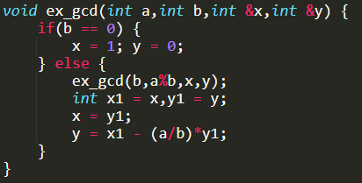
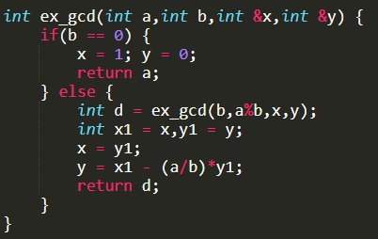
扩展欧几里得
代码实现
(y1,x1-qy1)是ax+by=d的一组整数解
递归过程中令x=y1,y=x1-qy1,其中q=a/b的下取整值

Slide 42
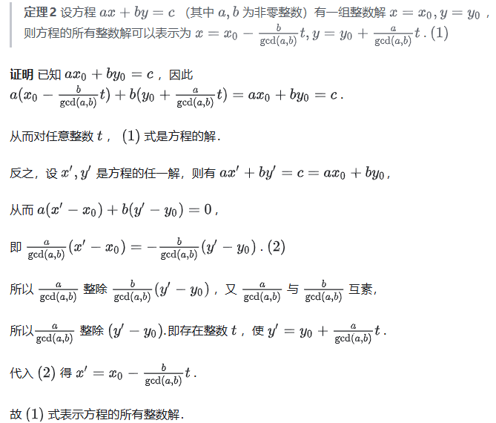
扩展欧几里得
容器A容量为a，容器B容量为b，需要取出c升水
求ax+by=c的整数解
c需要是a和b最大公约数的倍数且c<=max(a,b)
最少接水倒水次数？|x|+|y|最小→接水次数最小
若a>b，求x>0的最小的解；否则，求y>0的最小的解
ax+by=c的通解？
若x0，y0为其一组特解
则其通解为x = x0-(b/d)t,y = y0+(a/d)t，t为任意整数

Slide 43
欧拉函数
Φ(n) 表示1~n中与n互质的数的个数（两个数的公约数只有1，则这两个数互质）
欧拉函数求法：容斥原理的应用

Slide 44
容斥原理
有限集合交或并计数
例：求[1，20]中2或3倍数个数
[解] 2倍数是：2，4，6，8，10，12，14，16，18，20。 10个
3倍数是：3，6，9，12，15，18。 6个
但答案不是10+6=16 个，因为6，12，18在两类中重复计数应减去。故答案是：10+6-3=13

Slide 45
容斥原理
最简单计数问题是求有限集合A和B并元素数目。显然有
即含有性质A或B元素个数等于具有性质A的元素个数加
上具有性质B的元素个数减去具有性质A和B元素个数
U
B
A

Slide 46

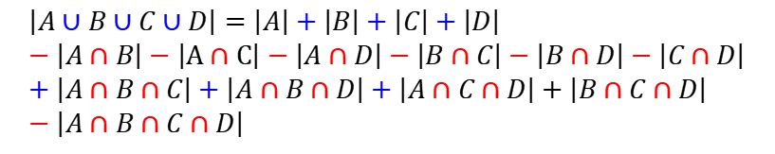

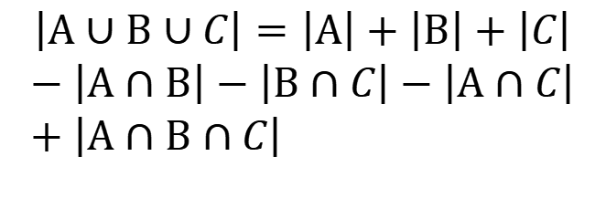


容斥原理
$$\left|A∪B∪C\right|=\left|A\right|+\left|B\right|+\left|C\right|$$
$$−\left|A∩B\right|−\left|B∩C\right|−\left|A∩C\right|+\left|A∩B∩C\right|$$
A
B
$$\left|A∩B\right|$$
$$\left|A∪B∪C∪D\right|=\left|A\right|+\left|B\right|+\left|C\right|+\left|D\right| \\ −\left|A∩B\right|−\left|A∩C\right|−\left|A∩D\right|−\left|B∩C\right|−\left|B∩D\right|−\left|C∩D\right| \\ +\left|A∩B∩C\right|+\left|A∩B∩D\right|+\left|A∩C∩D\right|+\left|B∩C∩D\right| \\ −\left|A∩B∩C∩D\right|$$
$$\left|A∩C\right|$$
$$\left|B∩C\right|$$
C
$$\left|A∩B∩C\right|$$

Slide 47
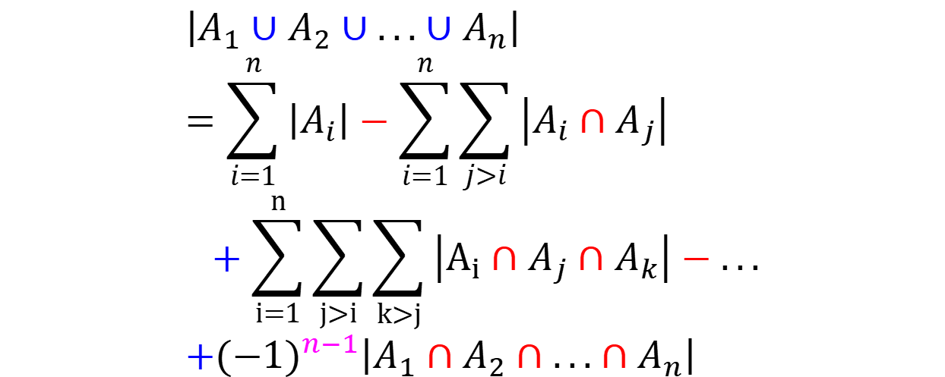

容斥原理
定理：设
$$A_{1,}A_{2},...,A_{n}$$
是有限集合，则
$$\left|A_{1}∪A_{2}∪...∪A_{n}\right| \\ =\sum_{i=1}^{n}{\left|A_{i}\right|−\sum_{i=1}^{n}{\sum_{j>i}{\left|A_{i}∩A_{j}\right|}}} \\ +\sum_{i=1}^{n}{\sum_{j>i}{\sum_{k>j}{\left|A_{i}∩A_{j}∩A_{k}\right|−...}}} \\ +(−1)^{n−1}\left|A_{1}∩A_{2}∩...∩A_{n}\right|$$

Slide 48
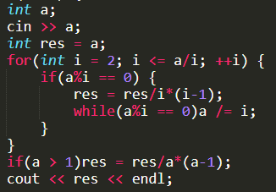
欧拉函数
N=p1^α1*p2^α2……pk^αk，
用S(x)表示[1,n]中x的倍数的数的集合
则为了求Φ(n)，需要从[1,n]中筛掉的元素个数为：
S = |S(p1)| + |S(p2)| + |S(p3)| + …… + |S(pk)|
- |S(p1*p2)| - |S(p1*p3)| - …… - |S(pk-1*pk|
+|S(p1*p2*p3)| +|S(p1*p2*p4)| + …… + |S(pk-2* pk-1*pk|
-……
则Φ(n) = N - S
将上式合并，得：
Φ(n) =N(1-1/p1)(1-1/p2)……(1-1/pk)

Slide 49
欧拉函数 | 线性筛法
bool notprime[N];
int prime[N],cnt = 0,phi[N];
phi[1] = 1;
for(int i = 2; i <= n; i++) {
if(!notprime[i]) {
prime[cnt++] = i;
phi[i] = i - 1;//性质1
}
for(int j = 0; i*prime[j] <= n; ++j) {
notprime[i*prime[j]] = true;
if(i%prime[j] == 0){
phi[i*prime[j]] = phi[i] * prime[j]; //性质3
break; //如果prime[j]是i的最小质因子，跳出循环
} else {
phi[i*prime[j]] = phi[i] * phi[prime[j]]; //性质2
}
}
}
性质1、当p为质数的时候：phi(p)=p-1
性质2、当p与i互质时有: phi(p*i)=phi(p)*phi(i)
性质3、当i%p==0时有：phi(p*i)=p*phi(i)

Slide 50
欧拉函数 | 线性筛法
例：两个数a和b在[1,n]范围内，求满足gcd(a,b) = 1的(a,b)的对数
即1~n的欧拉函数的和

Slide 51

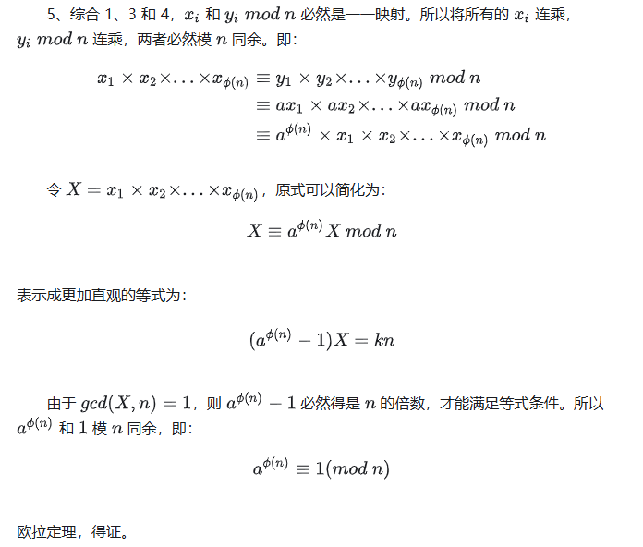
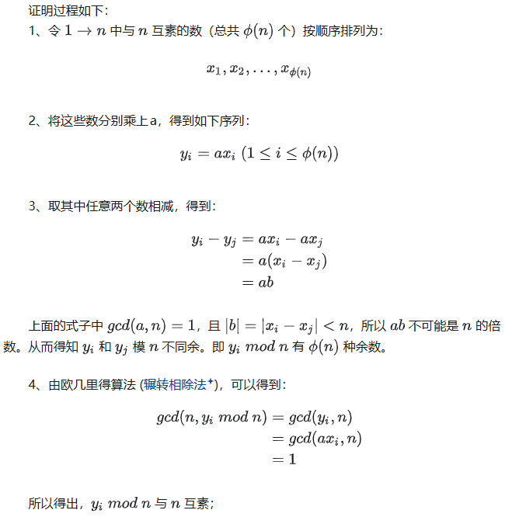
欧拉定理

Slide 52
费马小定理
定理2(Fermat) 设p是素数，
a ^{p} ≡ a (mod p)。
证： 由于p是素数，
若 (a, p) = 1，
则由定理1得到
a^{ϕ(m)} ≡ 1 (mod m)
a ^{p − 1} ≡ 1 (mod p)
⇒ a ^{p} ≡ a (mod p)
若(a, p) > 1，则p⏐a，
所以 a ^{p} ≡ 0 ≡ a (mod p)
注：Fermat定理即是欧拉定理的推论。

Slide 53
欧拉定理 | 应用举例
例1 求13¹⁹⁵⁶ 被60除的余数。
解：
a^{ϕ(m)} ≡ 1 (mod m)
即 13¹⁹⁵⁶被60除的余数为1。

Slide 54
欧拉定理 | 应用举例
例2 如果今天是星期一，再过10¹⁰¹⁰天是星期几？
解：
即得：再过10¹⁰¹⁰天是星期五。

Slide 55
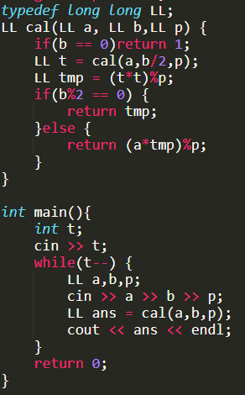
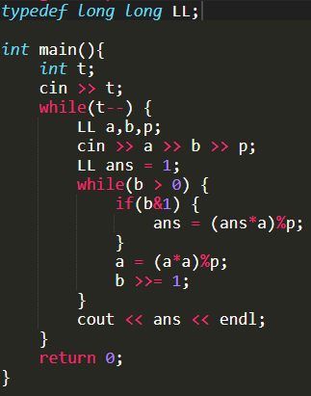
快速幂
循环
每个数都可以拆成二进制的形式
10 = (1010)2 =2^1 + 2^3
故任意数均可拆分为2^k1 + 2^k2 +……+2^kn形式
求13¹⁹⁵⁶ 被60除的余数。
递归

Slide 56
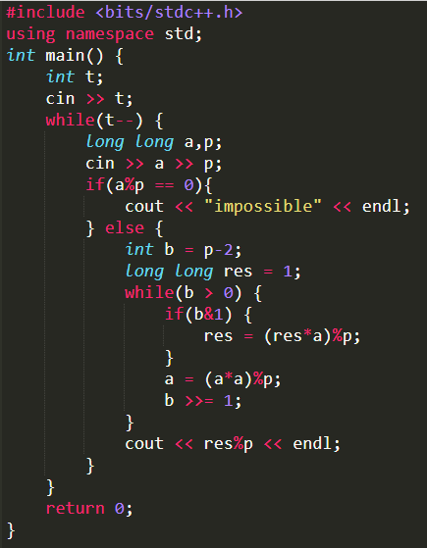
乘法逆元
若 ax ≡ 1(mod p)，则称x为a在模p意义下的乘法逆元，记为a⁻¹(mod p)
求逆元
即存在整数y’，使得ax = py’ + 1，令y=y’，
即求ax + py = 1的解，求出的x即为逆元。可通过扩展
欧几里得求解
由费马小定理：当p为质数时，a^{p-1}≡ 1(mod p),即
a*a^{p-2} ≡ 1(mod p)，a^{p-2}即为a在模p意义下的乘法逆元。
故可通过快速幂求解逆元，求a^{p-2}%p即可。

Slide 57
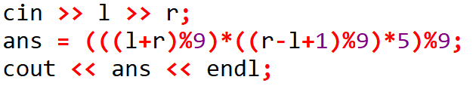
乘法逆元
小凯有一天突发奇想，写下了一串数字：l(l+1)(l+2)...(r−1)r​
例如：l=2,r=5时，数字为：2345
l=8,r=12时数字为：89101112
小凯很喜欢数字 9，所以他想问你他写下的数字除以 9 的余数是多少
例如：l=2,r=5时，2345 mod 9=5
Q≤10000; 0<l,r≤10^12, 且 l≤r

Slide 58
中国剩余定理
有物不知其数，三三数之剩二，五五数之剩三，七七数之剩二。问物几何？——孙子算经（公元5世纪）
列出同余方程组：
x ≡ 2(mod 3)
x ≡ 3(mod 5)
x ≡ 2(mod 7)
宋朝数学家秦九韶于1247年《数书九章》卷一、二《大衍类》对“物不知数”问题做出了完整系统的解答。明朝数学家程大位将解法编成易于上口的《孙子歌诀》：
三人同行七十稀，70*2
五树梅花廿一支，21*3
七子团圆正半月，15*2
除百零五使得知，
233%105 = 23

Slide 59
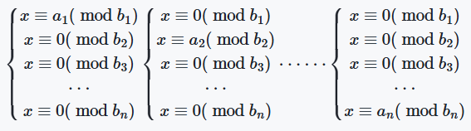

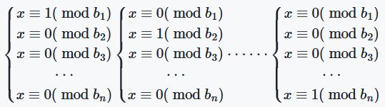
中国剩余定理
x ≡ a₁(mod b₁)
x ≡ a₂(mod b₂)
……
x ≡ a_{n}(mod b_{n})
其中，，则对任意整数a₁，a₂……a_{n}，方程组有解。
+
+
+
可以有无穷多个解：
如果ans为最小的同时满足所有同余方程的解，则
也是一个满足要求的答案， k为任意整数。
ans₁
ans₂
……
ans_{n}
mod
最小解
模 意义下具有唯一性
每一个方程组的解为as_{i}
ans _{i} =
as_{i}*a_{i}

Slide 60
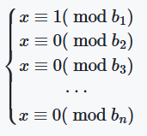

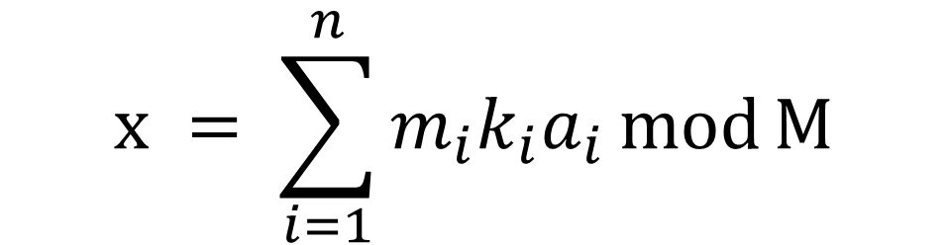
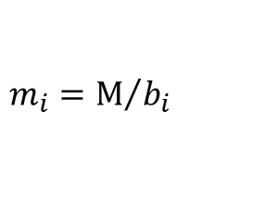
中国剩余定理
M =
$$m_{i}=M/{b_{i}}$$
求k，即m1模b1的逆元
同余方程组的解（最小解）：
$$x = \sum_{i=1}^{n}{m_{i}k_{i}a_{i}\operatorname{mod}{M}}$$

Slide 61
中国剩余定理
自从曹冲搞定了大象以后，曹操就开始捉摸让儿子干些事业，于是派他到中原养猪场养猪，可是曹冲满不高兴，于是在工作中马马虎虎，有一次曹操想知道母猪的数量，于是曹冲想狠狠耍曹操一把。举个例子，假如有 16 头母猪，如果建了 3 个猪圈，剩下 1 头猪就没有地方安家了。如果建造了 5 个猪圈，但是仍然有 1 头猪没有地方去，然后如果建造了 7 个猪圈，还有 2 头没有地方去。你作为曹总的私人秘书理所当然要将准确的猪数报给曹总，你该怎么办？

Slide 62
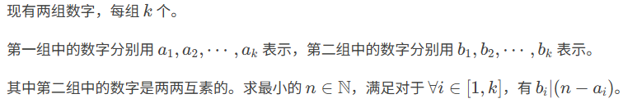
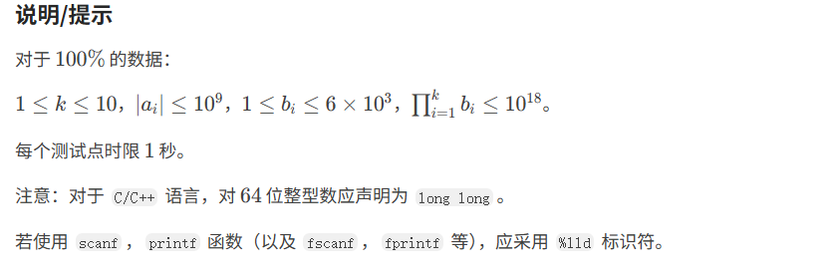
中国剩余定理

Slide 63
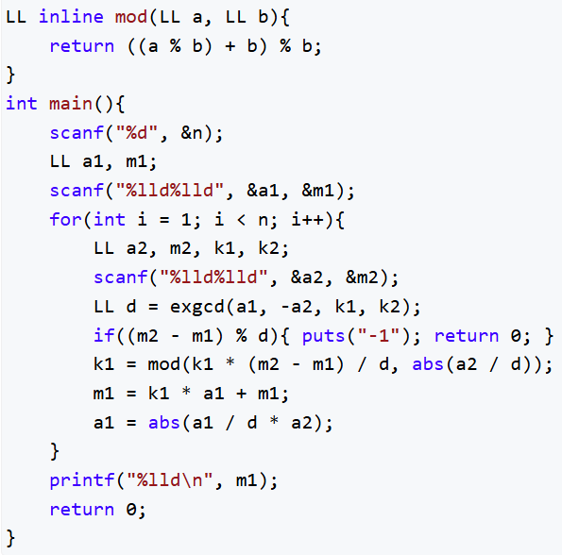
扩展中国剩余定理
b₁，b₂……b_{n}两两互质不成立，如何解同余方程组
扩展中国剩余定理推导过程：
参考：https://www.luogu.com.cn/article/lr8vtpzl

Slide 64
鸽巢原理
若有n个鸽子巢，n+1个鸽子，则最少有一个巢内有最少有两个鸽子。
例１ 367人中最少有２人生日相同。
例２ 10双手套中任取11只，其中最少有两只是完整配正

Slide 65
简单博弈论
博弈论：博弈论（game theory）是经济学的一个分支，主要研究具有竞争或对抗性质的个体，在特定规则下所产生的各种行为。博弈论关注博弈中个体的预期行为与实际行为，并研究其最优策略。通俗地讲，博弈论主要研究的是：在一个游戏中，进行游戏的多位玩家如何选择策略。
Nim游戏：给定 n堆石子，两位玩家轮流操作，每次操作可以从任意一堆石子中拿走任意数量的石子（可以拿完，但不能不拿），最后无法进行操作的人视为失败。问如果两人都采用最优策略（两个人都足够聪明），先手是否必胜。

Slide 66
简单博弈论
例：当前，有 3 堆石子，石子的数量分别为 2,5,4。那么，可以取走第 1堆中的 2个物品，局面就变成了 0,5,4；也可以取走第 2堆的 4个物品，局面就变成了2, 1, 4。如果某一时刻的局面变为了 0,0,5，甲取走了第 3 堆的5 个物品，也就是取走了最后一个物品，此时甲获胜。
结论：
a1⊕a2⊕a3...⊕an !=0 是一个先手必胜局，否则为先手必输局。
https://zhuanlan.zhihu.com/p/358979118
https://zhuanlan.zhihu.com/p/561499958

Slide 67
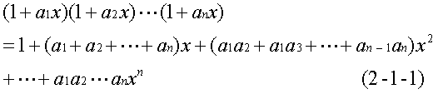
母函数
研究以下多项式乘法：
可以看出：
x²项的系数a₁a₂+a₁a₃+...+a_{n-1}a_{n}中所有的项包括n个元素a₁，a₂， …a_{n}中取两个组合的全体；
同理：x³项系数包含了从n个元素a₁，a₂， …a_{n}中取3个元素组合的全体；
以此类推。

Slide 68

特例：
母函数
若令a₁=a₂= …=a_{n}=1，则：

Slide 69

母函数定义：
母函数
对于序列a0，a1，a2，…构造一函数：
称函数G(x)是序列a0，a1，a2，…的母函数

Slide 70
例1：若有1克、2克、3克、4克的砝码各一 枚，能称出哪几种重量？各有几种可能方案？
母函数
如何解决这个问题呢？考虑构造母函数。
如果用x的指数表示称出的重量，则：
1个1克的砝码可以用函数1+x表示，
1个2克的砝码可以用函数1+x²表示，
1个3克的砝码可以用函数1+x³表示，
1个4克的砝码可以用函数1+x⁴表示，

Slide 71
几种砝码的组合可以称重的情况，可以用以上几个函数的乘积表示：
母函数
(1+x)(1+x²)(1+x³)(1+x⁴)
=(1+x+x²+x³)(1+x³+x⁴+x⁷)
=1+x+x²+2x³+2x⁴+2x⁵+2x⁶+2x⁷+x⁸+x⁹+x¹⁰
从上面的函数知道：可称出从1克到10克，系数便是方案数。
例如右端有2x⁵ 项，即称出5克的方案有2：5=3+2=4+1；同样，6=1+2+3=4+2；10=1+2+3+4。
故称出6克的方案有2，称出10克的方案有1

Slide 72

例2：求用1分、2分、3分的邮票贴出不同数值的方案数
母函数
因邮票允许重复，故母函数为：
以展开后的x⁴为例，其系数为4，即4拆分成1、2、3之和的拆分数为4；
即 ：4=1+1+1+1=1+1+2=1+3=2+2

Slide 73
母函数
例3：若有1克砝码3枚、2克砝码4枚、4克砝码2枚，问能称出哪几种重量？各有几种方案？
例4: 整数N拆分成1，2，3，…，N的和，有多少种拆法。
例5：如若上例中m至少出现一次，其母函数又如何？

Slide 74
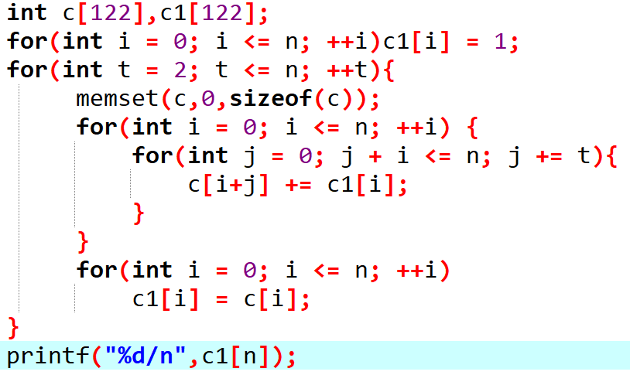
母函数
多项式相乘实现：

Slide 75
计算几何
一
计算几何概述
点、线表示及位置关系
多边形、凸包
圆
半平面交
旋转卡壳

Slide 76
计算几何
对几何外形信息的计算机表示、分析和综合
计算机科学的一个分支
研究几何问题解法

Slide 77
计算几何的应用
CAD等计算机辅助设计
地理信息系统
人脸识别
医学图像学
传统图像处理
……
城市规划
卫星遥感
地图测绘
地图定位导航
测地线

Slide 78
变量的表示
点： Point { double x , y; }
线段：Seg { Point a , b; }
直线：Line { double a , b , c; }
圆 : Circle { Point o; double r; }
多边形：Poly { Point ps[];int num ;}
向量：同 Point

Slide 79
向量及其运算
向量：
点积：
叉积：
向量乘积的应用：求夹角，求面积，判断位置关系……

Slide 80
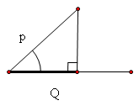
向量点积叉积的性质
直观的理解：
点积是一个向量在另一个向量方向上的投影
叉积是以两向量为邻边所构成平行四边形的面积
叉积结果的符号可用于判断点、线关系

Slide 81
向量点积叉积的性质
交换律：
a·b= b·a
与标量乘法兼容（r 为常数）：
ra·b=r(a·b)
结合律：
（a+b）·c=a·c+b·c
反交换律：
a×b= -b×a
加法的分配律：
a× (b+c) =a×b+a×c
与标量乘法兼容：
(ra) ×b=a× (rb) = r(a×b)

Slide 82
几何中的精度问题
计算几何中一般使用double类型，float容易失去精度
判断两个数的大小关系需要使用精度控制
例如，
double a = 3.03*(1.0/3.03);
double b = 2.01*(1.0/2.01);
a = 0.99999999999999989000
b = 1.00000000000000000000
a - b = -0.00000000000000011102
当a-b的绝对值小于某一个数时，即可认为a=b

Slide 83
几何中的精度问题
常用代码格式
#include <cmath>
#define EPS 1e-8
#define PI acos(-1.0)
判断两数大小关系：
a = b: fabs(a-b) < EPS
a > b: a > b + EPS
a < b: a + EPS < b

Slide 84
几何中的精度问题
判断与0的关系：
a = 0: fabs(a) < EPS
a < 0: a < -EPS
a > 0: a > EPS
出于对精度和时间效率的考虑，尽量少使用除法、开方和三角函数，避免除以一个很小的数
C/C++ 中的三角函数均为弧度制，注意转化

Slide 85
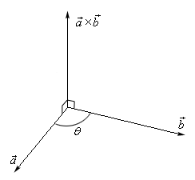
向量及其运算
两个向量A和B，可以通过叉积判断它们的位置关系
若 A × B > 0 , 则A在B的顺时针方向。
若 A × B < 0 , 则A在B的逆时针方向。
若 A × B = 0 , 则A与B共线，但可能同向也可能反向。

Slide 86
点线位置关系
点在线段上
判断点C是否在线段AB上
若C在线段AB上，那么必然有
若C不在线段AB上，有
fabs(AC × AB ) > 0
或者C在线段AB所在直线上
C
C
A
C
B

Slide 87
点线位置关系
先判断点是否在以线段为对角线的矩阵中
判断点是否在直线上不用考虑该问题
inline bool PonSeg(Point a,Point p1,Point p2){
if (a.x + EPS < min(p1.x,p2.x) || a.x > max(p1.x,p2.x) + EPS)return 0;
if (a.y + EPS < min(p1.y,p2.y) || a.y > max(p1.y,p2.y) + EPS)return 0;
if(fabs(difcross(a,p1,p2)) < EPS) return 1;
return 0;
}

Slide 88
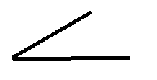
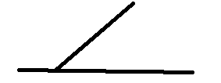

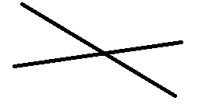
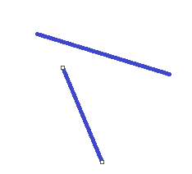



点线位置关系
线段与线段

Slide 89
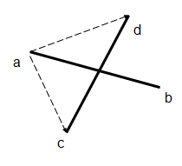
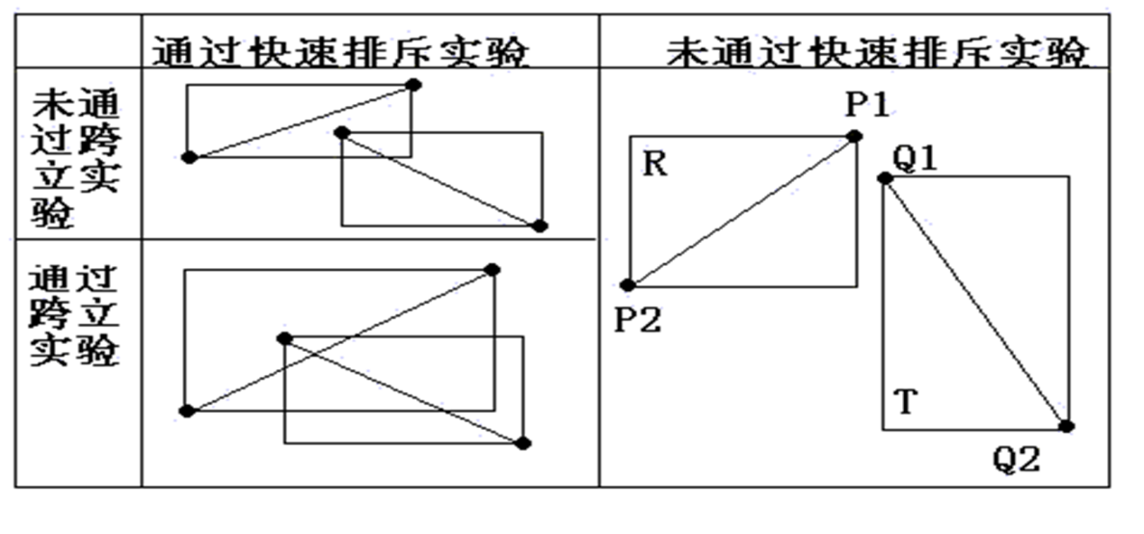
点线位置关系
如图，线段ab与线段cd规范相交，则向量ac和向量ad在向量ab的两侧，即符合条件(ab×ad) (ab ×ac) < 0，即可通过该条件判定c和d在ab的两侧
同理可判定a和b是否在cd的两侧
特殊的相交情况特殊判定！
快速排斥实验：

Slide 90
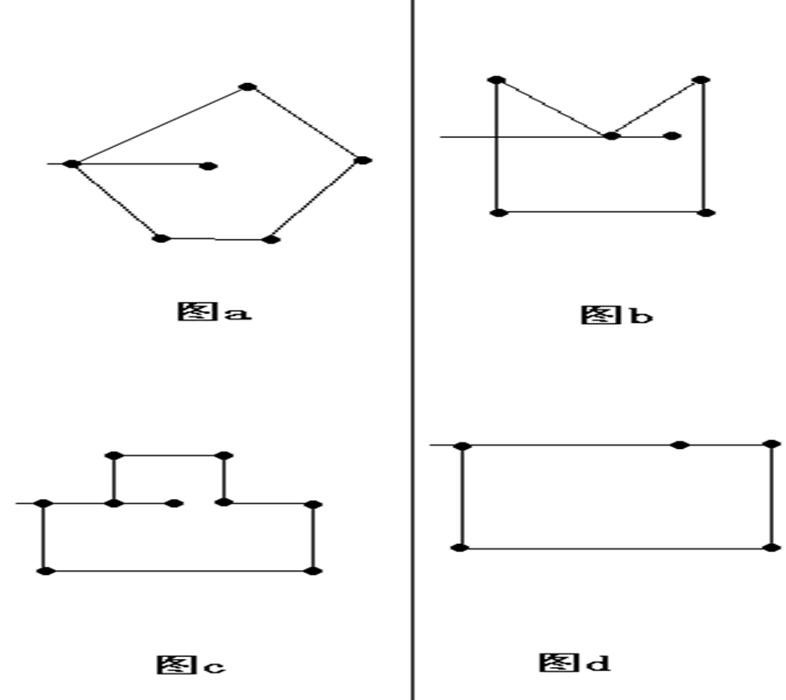
点线位置关系
点是否在多边形内判断
凸多边形
直接叉积判断
一般多边形
射线法（需要考虑特殊情况）
………………

Slide 91
点线位置关系
点在直线上
直线与直线相交
线段与直线相交

Slide 92
多边形相关
求多边形面积

Slide 93
多边形相关
凸包问题
平面上给N个点，找到最小的凸多边形使所有点落在这个多边形内
求凸包的方法
Graham方法 复杂度O(NLogN)
卷包裹法 (Jarvis‘s march) 复杂度O(NH)，H为凸包上点的个数

Slide 94
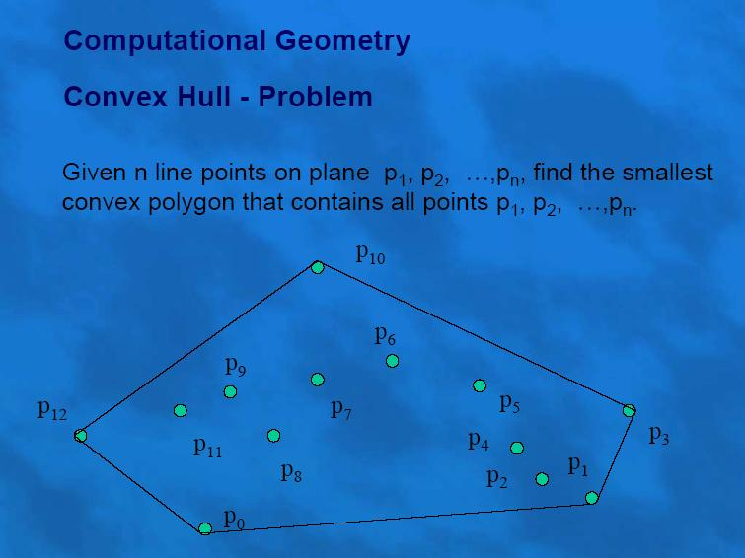
Graham

Slide 95
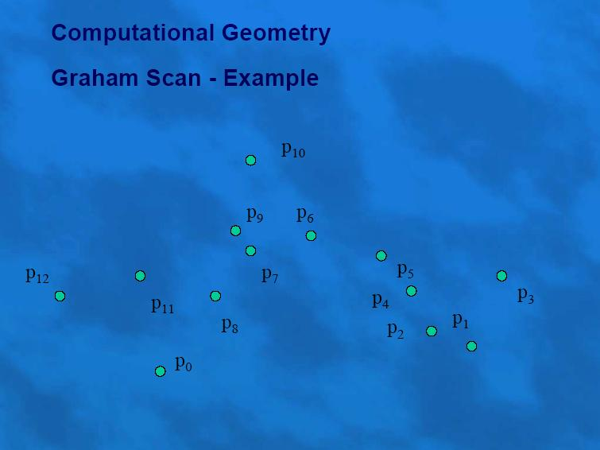
Graham

Slide 96
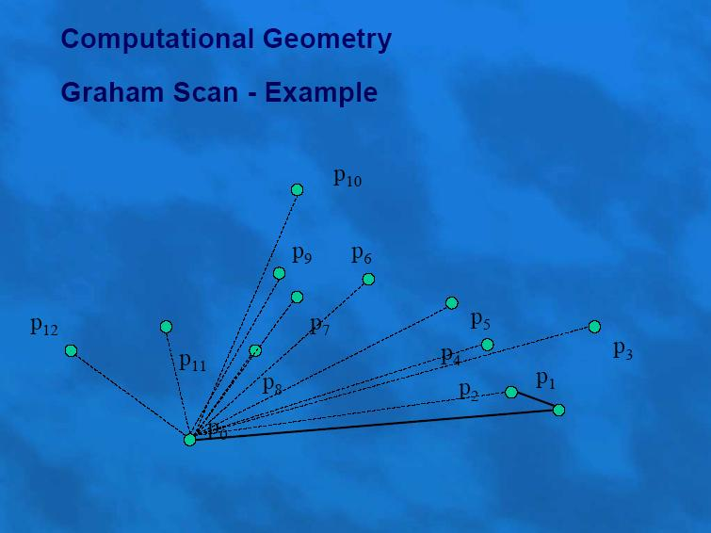
Graham

Slide 97

Graham

Slide 98

Graham

Slide 99

Graham

Slide 100

Graham

Slide 101

Graham

Slide 102

Graham

Slide 103

Graham

Slide 104

Graham

Slide 105

Graham

Slide 106

Graham

Slide 107

Graham

Slide 108

Graham

Slide 109
凸包 | 卷包裹法
Jarvis步进法（礼品包裹算法）
Jarvis步进法，也称为“礼品包裹算法”（Gift Wrapping Algorithm），是解决凸包问题的一种直观且易于理解的方法。它的基本思想是从点集中找到一个最左边的点，然后沿着点集中的点依次找到包含所有点的凸包。

Slide 110
凸包 | 卷包裹法
Jarvis步进法（礼品包裹算法）
找到最低点： 遍历点集中的所有点，找到其中最下边的点，该点一定在凸包中，因为凸包的边缘必然经过最下边的点。
寻找下一个凸包顶点： 从最下边的点出发，找到与该点形成的所有边的极角最小的点，该点也必然在凸包中。
迭代寻找凸包的所有顶点： 将下一个点作为当前的点，然后继续寻找下一个凸包顶点。不断地迭代这个过程直到回到最下边的点为止，此时即形成了一个闭合的凸包。

Slide 111


凸包 | 卷包裹法
对于右图所示的点集a，采用礼品包裹算法求凸包的过程如下：

Slide 112
凸包 | 卷包裹法
Jarvis步进法（礼品包裹算法）
Jarvis步进法的时间复杂度为 O(nh)，其中 n 是点集的大小，h 是凸包的边数。在最坏情况下，Jarvis步进法的时间复杂度是 O(n^2)
思考：多个点都在最下方或多个点极角都最小如何解决？

Slide 113
点线与圆的关系
判断点在圆内、点在圆上（So Easy！）
直线与圆相交并求交点

Slide 114
圆相关
问题：给定两个圆 C1 =（x1, y1, r1）和 C2 =（x2, y2, r2）：
它们有几个交点？
它们相交部分的面积是多少？
圆C1和直线AB有几个交点，坐标分别是多少？

Slide 115
圆与圆的交点数
问题：给定两个圆 C1 =（x1, y1, r1）和 C2 =（x2, y2, r2） 且 r1 ， r2 > 0：
d = dis(x1, y1, x2, y2)
相离： d > r1 + r2 0 交点
外切：d = r1 + r2 1 交点
相交：d > fabs(r1 - r2) && d < r1 + r2 2 交点
内切：d = fabs(r1 - r2) 1交点
内含：d < fabs(r1 - r2) 0 交点
重合： 无数交点

Slide 116

圆与圆相交的面积
问题：给定两个圆 C1 =（x1, y1, r1）和 C2 =（x2, y2, r2） 且 r1 ， r2 > 0：
第一步：确定是否存在交面积，方法？
第二步：计算
方法一：简单图形面积加减（扇形，三角形）
方法二：积分法

Slide 117
圆与直线相交
问题：圆 C =（x, y, r）和直线AB=（x1,y1,x2,y2）求交点
第一步：判断交点是否存在。设圆心到直线距离为d ,则：
d < r：直线是圆的割线，与圆有两个交点
d = r：直线是圆的切线，与圆有一个交点
d > r：直线与圆无交点
d

Slide 118
圆与直线相交
问题：圆 C =（x, y, r）和直线AB=（x1,y1,x2,y2）求交点
第二步：依据交点数进行计算
一个交点 -- 切点，即点 p
两个交点 -- 先求点 p，然后在直线AB上移动得到两交点
p

Slide 119

半平面交
什么是半平面？
顾名思义，半平面就是指平面的一半，我们知道，一条直线可以将平面分为两个部分，那么这两个部分就叫做两个半平面。
半平面怎么表示？
二维坐标系下，直线可以表示为ax + by + c = 0，那么两个半平面则可以表示为ax + by + c >= 0 和ax + by + c < 0，这就是半平面的表示方法。半平面一般用有向直线来表示，沿其正方向看去，左侧是其所代表的半平面

Slide 120


半平面交
什么是半平面的交？
给若干半平面的表示（即一个方程组），在二维坐标系上求出符合每个方程组的区域。类似于求线性规划中的可行域。

Slide 121
半平面交
什么是多边形的核？
简单多边形的核是指多边形内的一个点集，该点集内的任意一点与多边形边界上所连的线段都在多边形的内部。在一个房子（多边形）里某一点放一个摄像头，能监视到这个房子的每一处，满足条件的所有点的集合即为多边形的核。

Slide 122
半平面交
如何求出符合条件的区域？怎么记录所求得的解？
假定二维坐标有边界（人为设定一个大正方形），不断使用直线切割多边形，最终得到可行解，或者可判定无解。线性规划中，可行域可以是一个凸多边形，一条直线，一个点，所以可以使用顶点集来表示半平面交的可行解
判断解的状况
通过所求得的顶点集（凸多边形的顶点）中的顶点个数判断，不大于0无解，等于2，解为一条直线，大于2，解为一个凸多边形

Slide 123


半平面交
直线切割多边形流程
对 凸多边形（指的是当前多边形）的每一个顶点，如果这个顶点在直线的指定的一侧（即在该半平面内），那么就将该顶点直接加入到新的多边形中，否则，看与该点 相邻的多边形上的两个点（判断线段是否和直线相交），如果和直线相交，则把交点加入到新的多边形中。这样，就可以得到一个新的凸多边形。

Slide 124
半平面交
求凸多边形内可以画的最大圆
利用半平面交
二分圆半径，半平面交判定（是否有解）
R

Slide 125
半平面交
凸多边形的交
以第一个凸多边形的点集为初始点集，不断用其他多边形切割
最后得到的点集即为相交的区域

Slide 126
Problem
100000个点的集合，求其中最近的两个点和最远的两个点。
O(N^2)暴力枚举？必挂无疑
最近点对可使用分治法O(NLogN)解决
最远点对（点集直径）怎么解决？
很容易想到，最远点对必然在点集的凸包上
先求凸包
枚举凸包上的点？
最坏仍然O(N^2)，不可行
Rotating Calipers！

Slide 127
旋转卡壳
凸包直径（The diameter of a convex polygon）
利用凸多边形的性质
对锺点
如果过凸包上的两个点可以画一对平行直线，使凸包上的所有点都夹在两 条平行线之间或落在平行线上，那么这两个点叫做一对对踵点。
凸包上最远的两点显然为对锺点
使用两条平行线，将一条平行线放在凸包的边上，另一条放在点上，并且设置两个指针，使点与边围绕凸包转一圈取最大值即可,复杂度O(N)

Slide 128
旋转卡壳
如果Qa，Qb是凸包上最远两点，必然可以分别过Qa，Qb画出一对平行线。通过旋转这对平行线，我们可以让它和凸包上的一条边重合,如图中黄色直线，可以注意到，Qb是凸包上离P和Qa所在直线最远的点。于是我们的思路就是枚举凸包上的所有边，对每一条边找出凸包上离该边最远的顶点，计算这个顶点到该边两个端点的距离，并记录最大的值。
Qa
P
Qb

Slide 129

旋转卡壳
凸包直径（最远点对的距离）
ps为已经求得得凸包

Slide 130
旋转卡壳
两凸包的最近距离
两个凸多边形，记为P和Q，计算出P中y坐标最小的点（记为yminP），还有Q中y坐标最大的点（记为 ymaxQ）
分别过 yminP和 ymaxQ做直线，并且使两条有向直线平行（旋转卡壳的过程中始终保持平行），记为LP和LQ，让凸多边形分别位于LP和LQ的右边。LP和LQ具有相反的方向，yminP和ymaxQ就构成了一对对踵点
计算 yminP和 ymaxQ的距离，存入最小距离（记为minimum）
顺时针旋转直线（两条直线都旋转），直到其中一条直线与多边形的某条边重合

Slide 131
旋转卡壳
5 . 如果此时只有一条直线与多边形的一条边重合，假如说LP和P的某一条边（记为e）重合，那么可能的最近的点就是当前LQ与Q相交的那个顶点到e的最短距离（点到线段的最短距离）；如果LP和LQ都与多边形的某条边重合，那么如果有一条直线可以同时相交于这两个边并且垂直于这两条边，那么LP和LQ之间的距离即为可能的最近距离，否则就计算点到线段的距离（这一步可以简化为：两条边分别为p1p2,q1q2,就计算p1到q1q2的最短距离（点到线段的最短距离），p2到q1q2的最短距离，q1到p1p2的最短距离，q2到p1p2的最短距离，然后取四个值的最小值），得到最小值以后，更新minimum
6. 重复4和5，直到回到初始状态
7. 输出最小距离

Slide 132
旋转卡壳
凸包的宽
两凸包的最远距离
内接、外接矩形的最小面积
………………

Slide 133
更多
三维几何
扫描线
最小包围圆
多边形三角剖分
点集的最大三角形
…………………………

Slide 134
最小包围圆
给出一个点的集合，求一个最小的可以将所有的点囊括进内的圆
O(N^3)暴力枚举出三点，求三点的最小包围圆，然后判定，复杂度O(N^4)
求出最远点对，枚举另外一个点求出三点的最小包围圆，然后判定其他点是否在圆内，复杂度O(N^2)（有待验证）
随机增量法

Slide 135
最小包围圆
1. 在点集中任取 3点A,B,C
2. 作一个包含A,B,C三点的最小圆,圆周可能通过这3点，也可能只通过 其中两点,但包含第3点.后一种情况圆周上的两点一定是位于圆的一条直 径的两端
3. 在点集中找出距离第2步所建圆圆心最远的D点，若D点已在圆内或圆周上， 则该圆即为所求的圆，算法结束.则，执行第4步
4. 在A,B,C,D中选3个点,使由它们生成的一个包含这4个点的圆为最小，这3 点成为新的A,B,C，返回执行第2步。若在第4步生成的圆的圆周只通过A,B,C,D 中的两点，则圆周上的两点取成新的A和B,从另两点中任取一点作为新的C

Slide 136
扫描线
扫描线是计算几何中比较常用的一种方法
扫描线方法：维护一个集合，使用一条直线或者射线从上到下，从左到右，或者旋转一周，遇到事件点时，对所维护的集合进行更新操作
事件点：扫描线所触碰到的使得集合发生改变的点，比如线段的端点，线段与线段的交点，不同的问题需要定义不同的事件点

Slide 137

扫描线
题意：原子弹爆炸，一些互不相交的线段，求能辐射到的线段（可以将原子弹爆炸点视为泛光源）
以辐射源为中心对周围的点按照极坐标角度进行排序，然后在极坐标上使用扫描线方法
维护一个集合，集合内的元素是与扫描线相交的线段，排序依据是线段与扫描线的交点到辐射源的距离。该集合中的最小元素就是被照射到的线段
可以使用SET

Slide 138
杂项
向量旋转
将向量(x,y)逆时针旋转d弧度：
X’ = x * cos(d) - y * sin(d);
Y’ = x * sin(d) + y * cos(d);
坐标系旋转
将坐标系顺时针旋转angle角
原坐标：(x,y)
旋转后的坐标：
X’ = x*cos(angle) - y*sin(angle);
Y’ = x*sin(angle) + y*cos(angle);

Slide 139

杂项
Pick定理
考虑顶点为整格点的多边形，设
a为多边形内部的格点数
b为多边形边界上的格点数
则有面积 S = a + b/2 – 1
海伦公式
三角形面积S=sqrt(p*(p-a)*(p-b)*(p-c))
其中p=(a+b+c)/2
a b c为三角形三条边的长度
三角形内切圆半径r = 2S/(a+b+c)
三角形外接圆半径r = a*b*c/(4S)
各种面积、体积公式

Slide 140
杂项
多边形重心
剖分成小的三角形(带符号)，把每个小三角形的重心看作质点，按有向面积加权平均
设多边形总面积为A,每个小三角形为Ai

Slide 141



Slide 142


Slide 143



Slide 144


Slide 145


Slide 146



Slide 147


Slide 148



Slide 149


Slide 150



Slide 151


